Slide 1
PEYGAMBERİMİZİN AHLAKİ VASIFLARI

Slide 2
Neler öğreneceğiz?
1. Peygamberimizin ahlaki vasıflarını örnekleriyle.
2. Peygamberimizin ahlaki vasıflarını kendimize nasıl model alacağımızı.

Slide 3
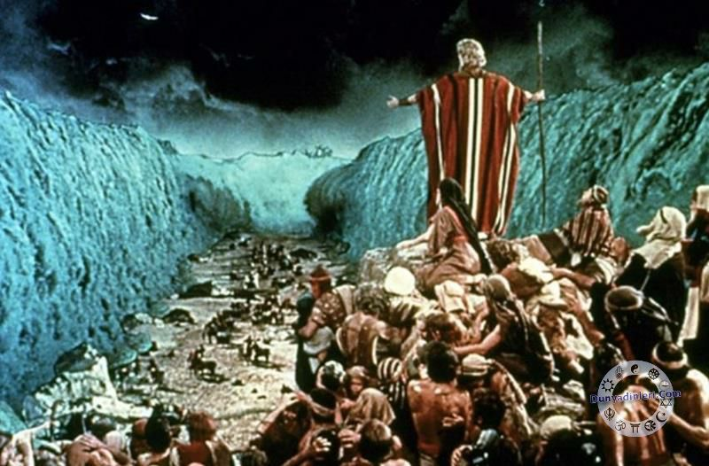
Allah insanı yaratmış; onu başıboş, sahipsiz ve rehbersiz bırakmamıştır. Bu nedenle hakkı-hakikati, istikameti öğretmek üzere rehberler göndermiştir.

Slide 4
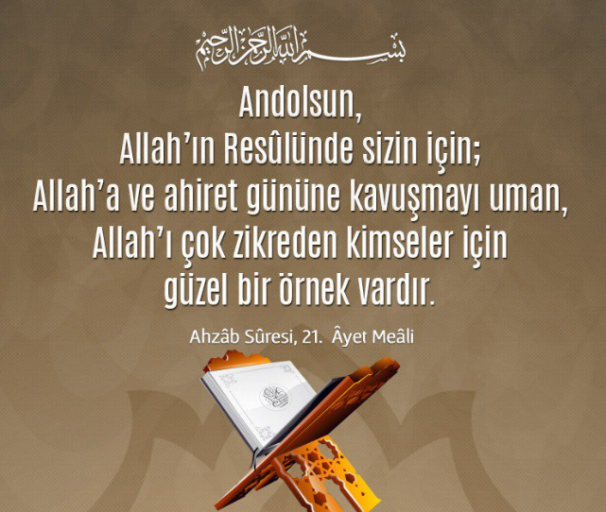
Nitekim peygamberler insanlığa model ve örnek olarak gönderilmiştir.
لَقَدْ كَانَ لَكُمْ ف۪ي رَسُولِ اللّٰهِ اُسْوَةٌ حَسَنَةٌ لِمَنْ كَانَ يَرْجُوا اللّٰهَ وَالْيَوْمَ الْاٰخِرَ وَذَكَرَ اللّٰهَ كَث۪يراًۜ ﴿٢١﴾

Slide 5
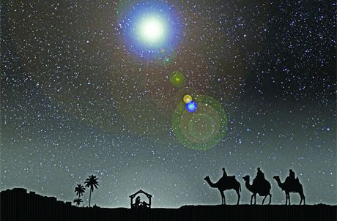
Sahabe efendilerimiz bu ayetten ilham alarak onun hayatını titizlikle takip etmiş, onun söz ve davranışlarını kendilerine örnek almış ve sonraki nesillere büyük bir özen ve gayretle nakletmişlerdir.

Slide 6
PEYGAMBERİMİZİN TEVAZUU

Slide 7

Tevazuu ne demektir?

Slide 8
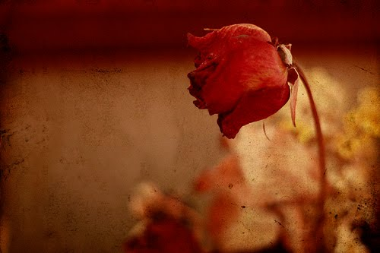
Alçak gönüllü olmak demektir.
Ahlak kavramı olarak ise «kişinin nefsini Hakk’ın huzurunda kulluk mevkisine koyması, insanlara karşı kibirli ve gururlu olmamasıdır. »

Slide 9
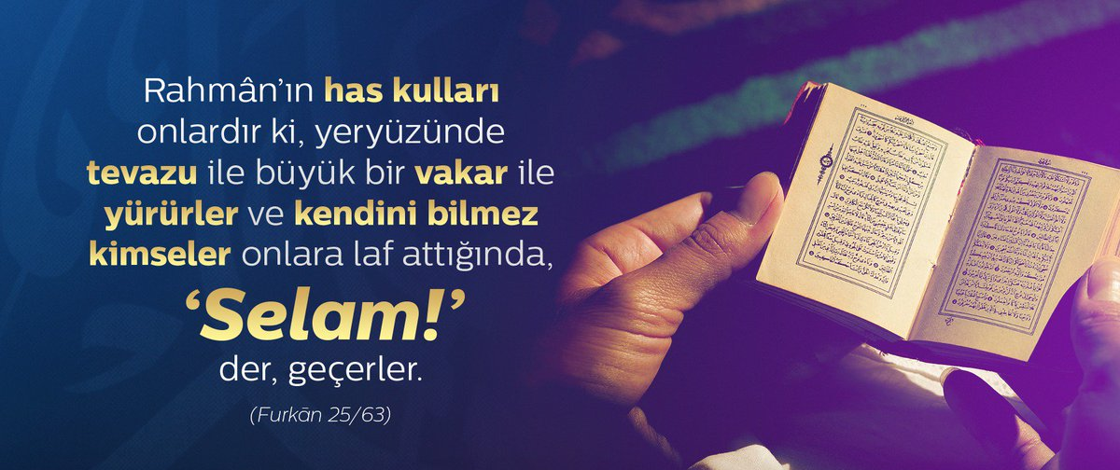
وَعِبَادُ الرَّحْمٰنِ الَّذ۪ينَ يَمْشُونَ عَلَى الْاَرْضِ هَوْناً وَاِذَا خَاطَبَهُمُ الْجَاهِلُونَ قَالُوا سَلَاماً ﴿٦٣﴾

Slide 10
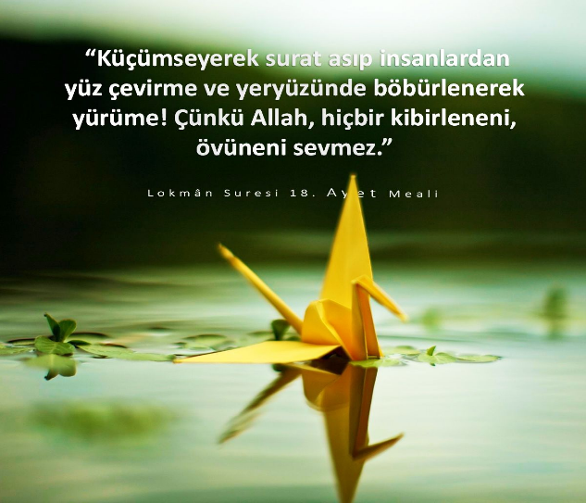
وَلَا تُصَعِّرْ خَدَّكَ لِلنَّاسِ وَلَا تَمْشِ فِي الْاَرْضِ مَرَحاًۜ اِنَّ اللّٰهَ لَا يُحِبُّ كُلَّ مُخْتَالٍ فَخُورٍۚ ﴿١٨﴾

Slide 11

«Alçak gönüllü (mütevazı) kimseler toplumda daha çok sevilir ve saygı görürler» görüşüne katılıyor musunuz? Neden?

Slide 12
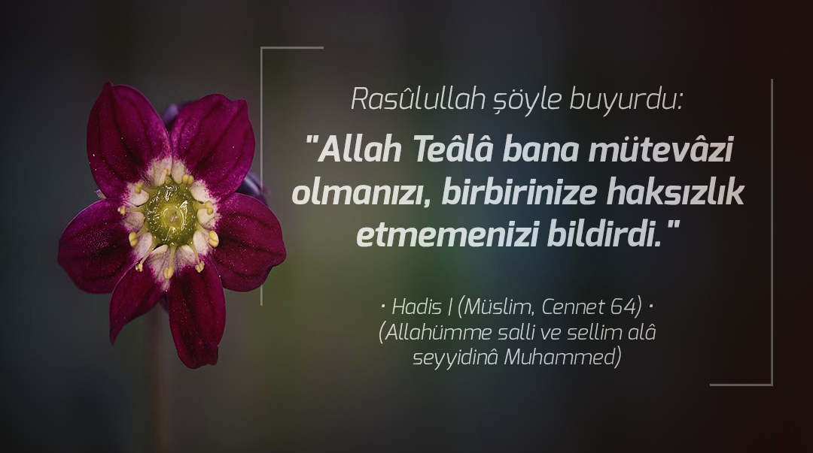

Slide 13


Slide 14

Müslümanların onun için «Ey Allah’ın Resulü, anam babam sana feda olsun» diyecek kadar sevmelerinde hiç şüphesiz onun alçak gönüllülüğünün büyük rolü olmuştur.
Bu sebeple İslâm ahlak geleneğinde tevazu, peygamber sünneti olarak değer kazanmıştır.

Slide 15
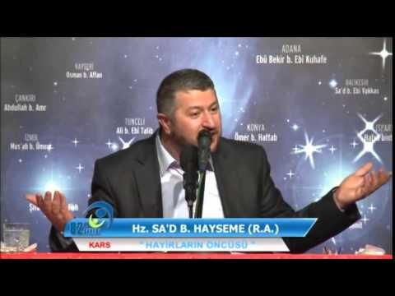
https://www.youtube.com/watch?v=TDcwRD02M0M

Slide 16
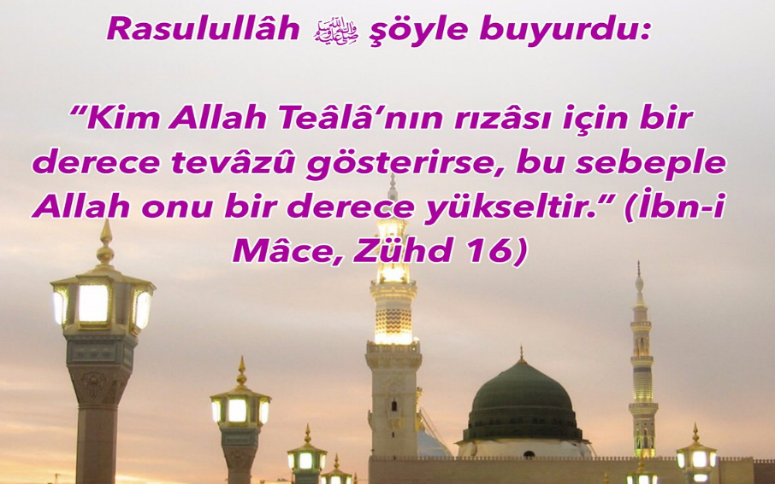
Mekke’nin Fethi ve Peygamber Efendimiz’den (s.a.v.) muhteşem tevazu örneği…

Slide 17
Peygamber Efendimiz’in hayatından tevazu örnekleri
Ev işlerine yardım ederdi
Kendi söküğünü kendi dikerdi
Yatağını toplardı
Hayvanları sağardı

Slide 18
Peygamber Efendimiz’in hayatından tevazu örnekleri
Hür, köle ayırımı yapmadan herkesle oturur yemek yerdi
Lüks ve saltanat içinde yaşamadı
Düğün davetlerine katılmış, hastaları ziyaret etmiş ve cenazelere icabet etmiştir
Kendisine verilen hediye ne olursa olsun kabul etmiş, karşılığında da muhakkak bir şey vermiştir

Slide 19
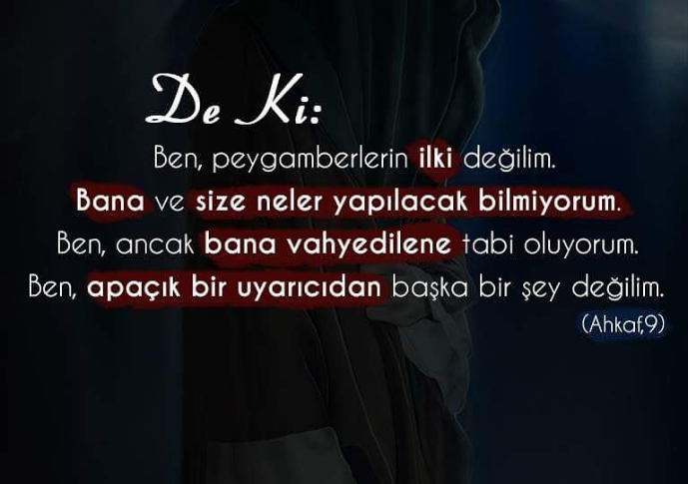
Peygamber Efendimiz (s.a.v) kendisini kul ve beşer olarak ifade etmiş, kendisine insanüstü nitelikler atfedilmemesini özellikle istemiştir.

Slide 20
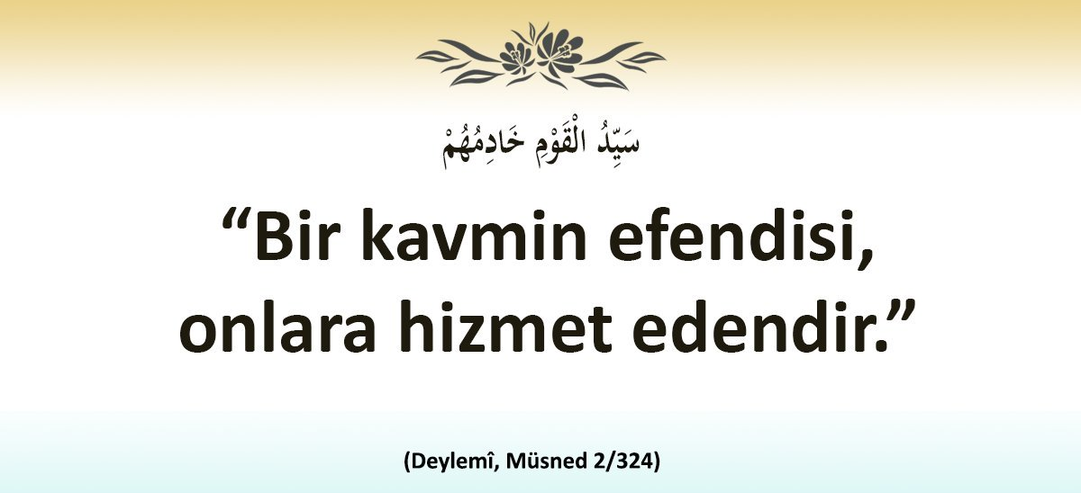

Slide 21
Hatim et-Tai’nin Müslüman olmasına
Peygamber Efendimiz’in etrafında
Her çeşit insanın ve çocukların olması
Peygamber’imizin yolda yaşlı bir kadını uzun uzun dinlemesi
Onun evine gittiğinde de içi lif dolu minderi kendine vermesi, Peygamberimizin de yerde oturması
Gibi olaylar vesile olmuştur
Nitekim bu özelliklerin hiçbiri İran ve Bizans krallarında yoktur

Slide 22
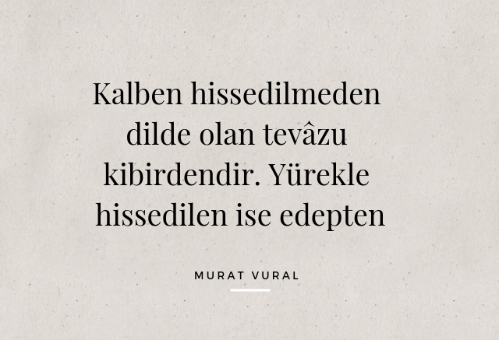

Slide 23
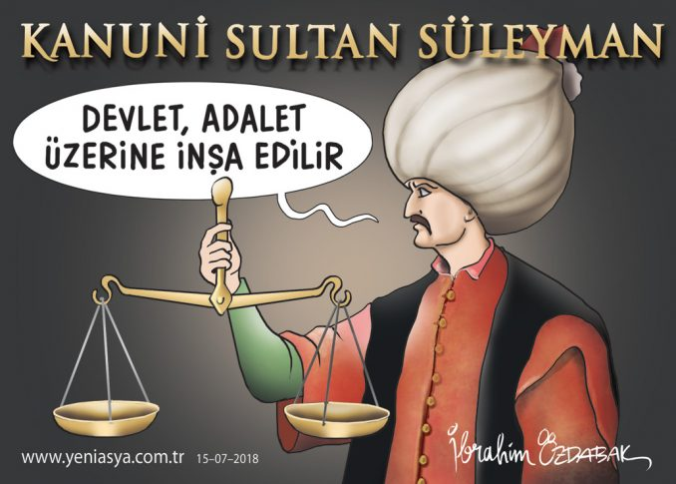
Peygamber Efendimiz (s.a.v.) bütün hayatı boyunca İslam’ın ahlak ilkelerine bağlı kalmıştır. İnsanlar arasında asla ayrım yapmadan onlara adil davranmıştır.

Slide 24
Hiçbir zaman gurura ve kibre kapılmamış, kendisini insanlardan üstün görmemiştir. Bizler de bu güzel insanın güzel hayatını örnek almalı, söz ve davranışlarımızda daima mütevazı olmaya gayret etmeliyiz.

Slide 25
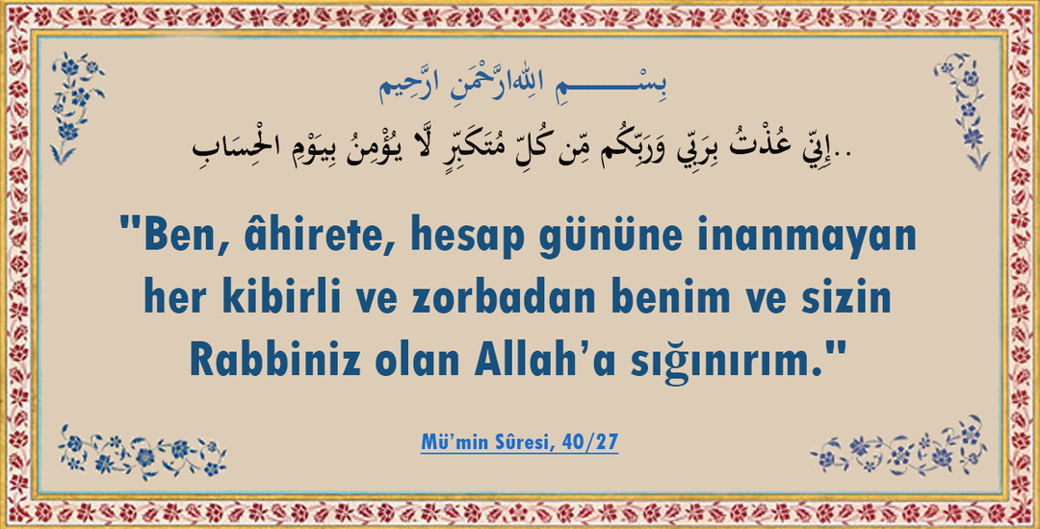

Slide 26
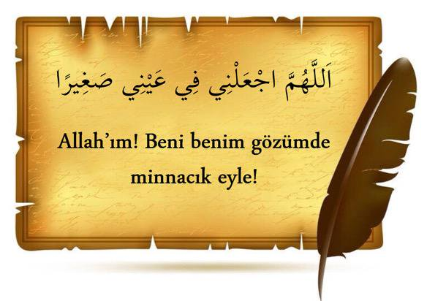

Slide 27

11.09.2019
Tekirdağ/Çerkezköy

